Slide 1

Бастауыш сынып әдістемелік бірлестігі

Slide 2
«Мұғалім ісі сырттай қарапайым болғанмен – тарихтағы ең ұлы істің бірі»
К.Д. Ушинский
Бастауыш сынып әдістеме бірлестігінің құрамында “қазақ бөлімі” 9 мұғалім
Педагог-зерттеуші – 3
Педагог-сарапшы – 2
Бірінші санатты – 0
Модератор – 3
Екінші санатты – 1
Санатсыз – 0

Slide 3
ТАҚЫРЫБЫ: «Білім мазмұнын жаңарту аясында бастауыш мектепте білім беру мен оқытудың жаңа тәсілдерін енгізу арқылы педагогтардың пәндік-әдістемелік құзіреттілігін арттыру»

Slide 4
МАҚСАТЫ: Білім мазмұнын жаңарту аясында заманауи білім беру технологияларын үйрену – оқыту мен тәрбие үрдісінде тиімді пайдалану арқылы педагогикалық шеберліктерін жетілдіру

Slide 5
Міндеттері:
- Бастауыш мектепте оқытудың білім беру стандартына сай болуына әдістемелік қолдау көрсету;
- Педагогтардың кәсіби шеберлігін арттыру мақсатында инновациялық технологияларды үйрену үшін жағдай жасау;
- Оқушылардың танымдық және шығармашылық қабілеттерін дамыту мақсатында ақпараттық коммуникативтік технологияларды қолдану.

Slide 6
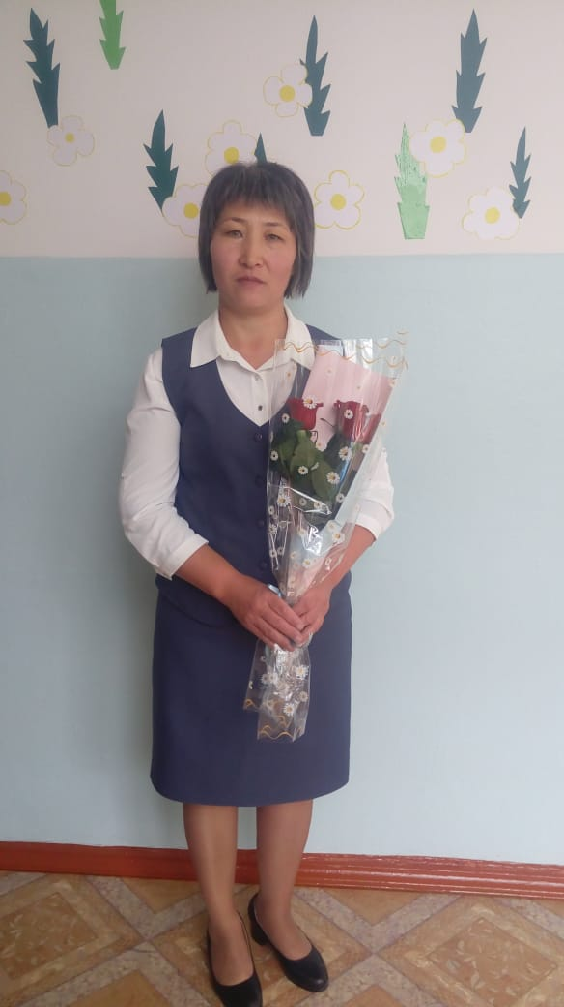
Маней Алима
Педагог-зерттеуші,
еңбек өтілі – 27 жыл
Әдіс бірлестігінің жетекшісі
Өз білімін жетілдіру тақырыбы:
«Оқушылардың тілін, шығармашылық қабілеттерін дамыту»

Slide 7
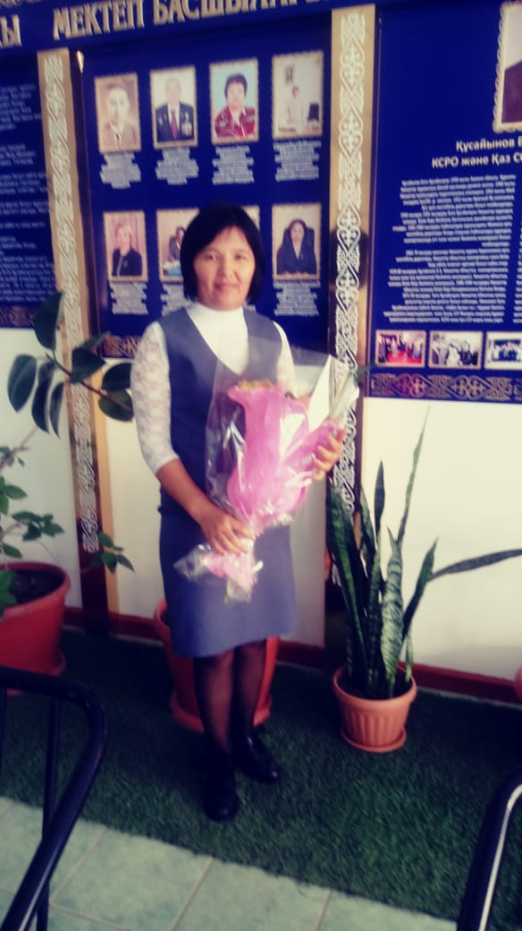
Джумагалиева Самал Карипхановна
Педагог-сарапшы, еңбек өтілі – 24 жыл
Өз білімін жетілдіру тақырыбы:
«Ақпарттық коммуникативті технологиялар арқылы оқушылардың сабаққа деген қызығушылығын арттыру»

Slide 8
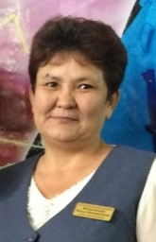
Фазульжанова Жаныл Махыметовна
Бірінші санатты,
еңбек өтілі – 37жыл
Өз білімін жетілдіру тақырыбы:
«Математика сабағында оқушылардың танымдық қабілеттерін дамыту»

Slide 9
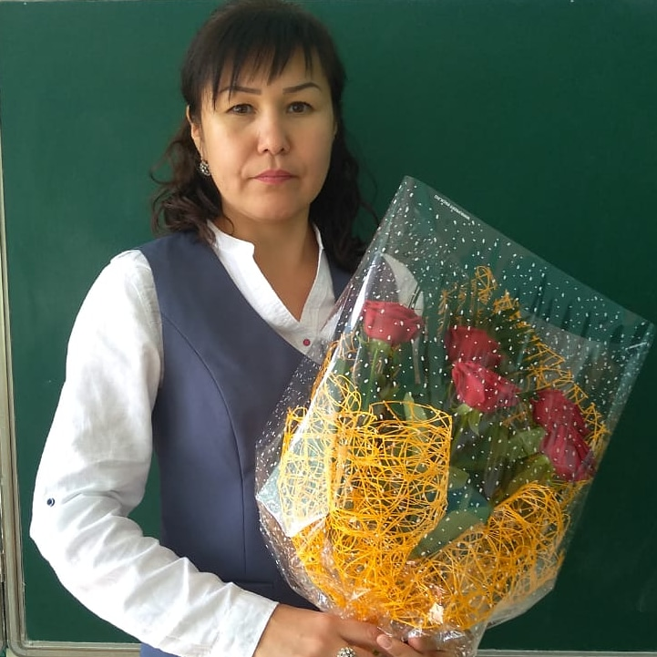
Сатымова Ремгуль Усербаевна
Педагог-сарапшы,
еңбек өтілі – 18 жыл
Өз білімін жетілдіру тақырыбы:
«Бастауыш с ынып оқушыларының ойлау қабілеттерін дамыту»

Slide 10
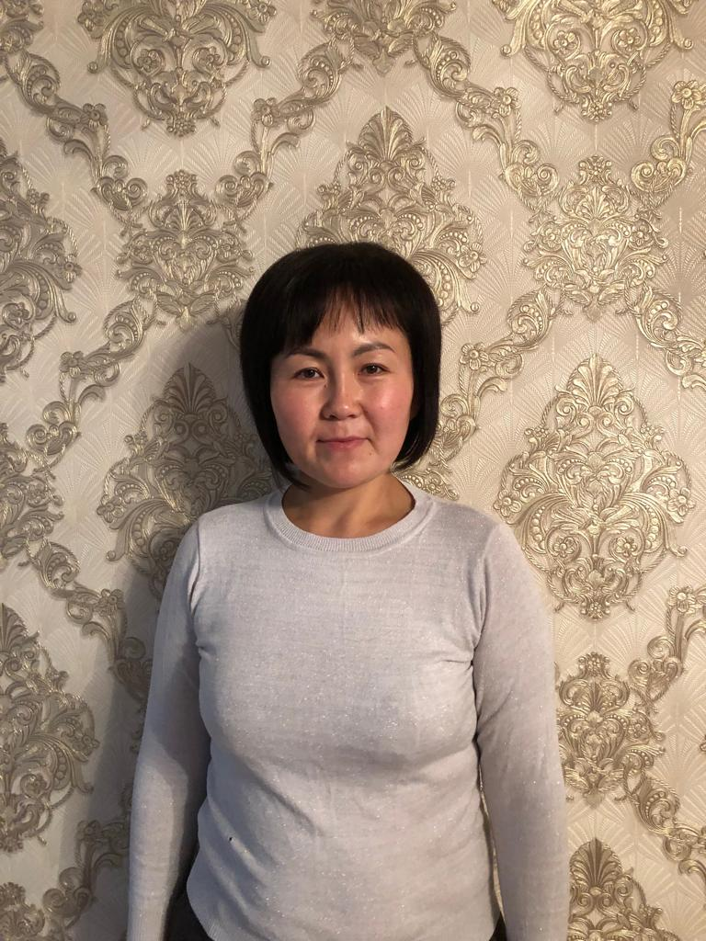
Догдархан Гүлсара
Педагог-сарапшы,
еңбек өтілі – 14 жыл
Өз білімін жетілдіру тақырыбы:
«Бастауыш сынып оқушыларының тілін дамыыту»

Slide 11
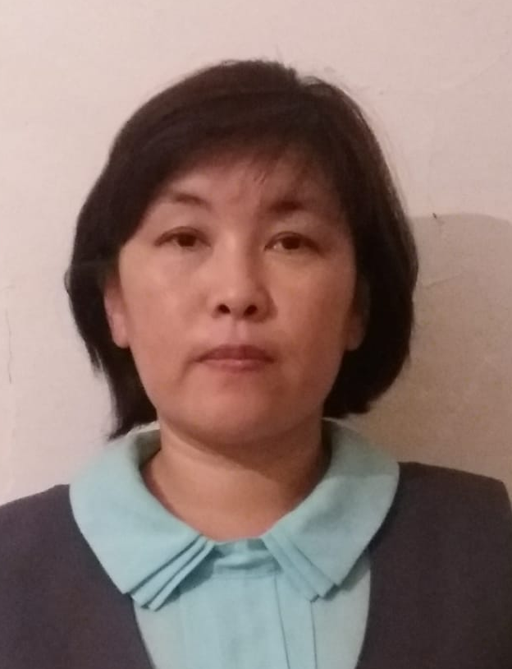
Шайхина Гульмира Ехсановна
Педагог- модератор,
еңбек өтілі – 24 жыл
Өз білімін жетілдіру тақырыбы:
«Бастауыш сынып оқушыларының оқу жылдамдығын арттыру»

Slide 12
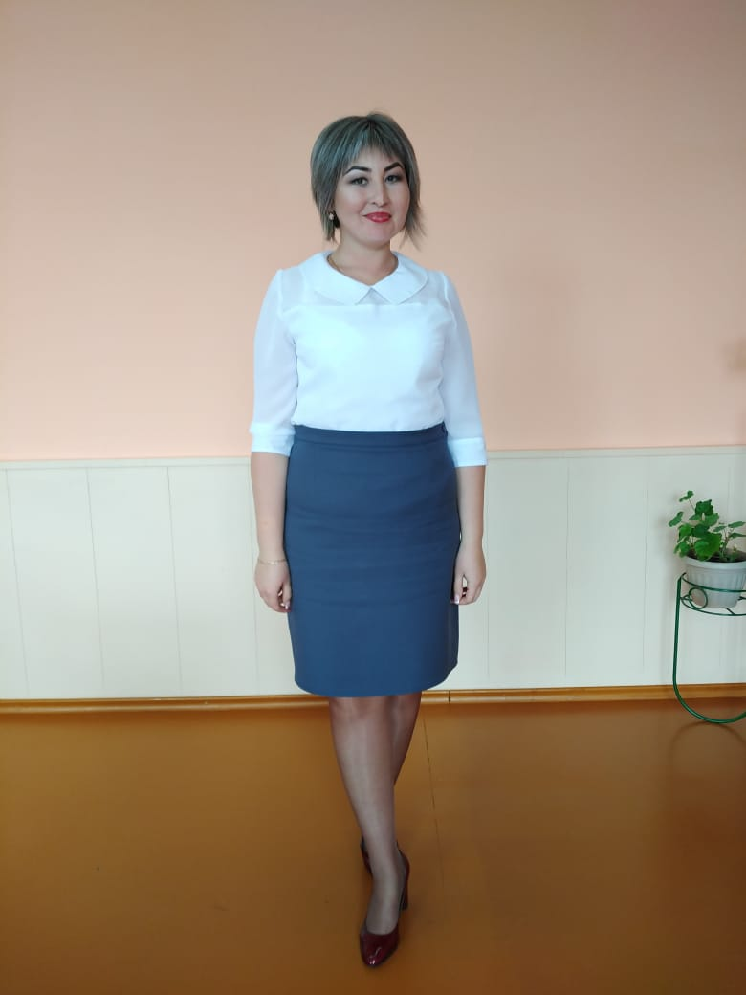
Жакиенова Айжан Тулигеновна
Педагог- модератор,
еңбек өтілі – 13 жыл
Өз білімін жетілдіру тақырыбы:
«Бастауыш сынып оқушыларының қазақ тілінде сөйлеуді дамыту»

Slide 13
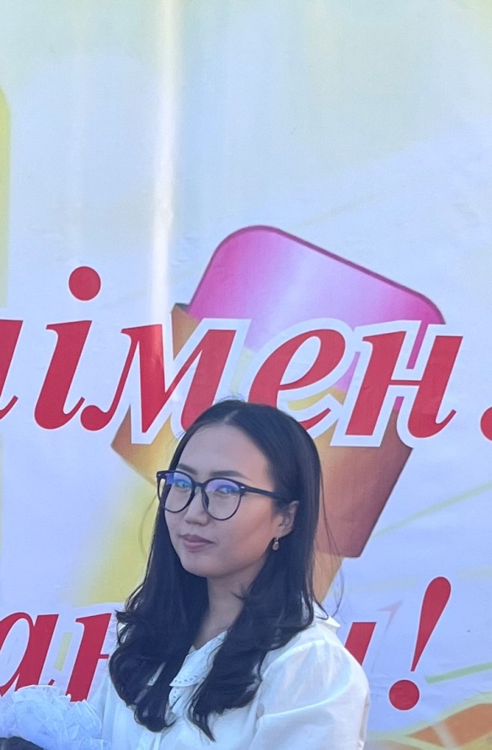
Қаппасова Аягоз Берікқызы
Педагог – модератор,
еңбек өтілі – 2 жыл
Өз білімін жетілдіру тақырыбы:
« Дамыта оқыту әдістерін сабақ үрдісінде пайдалану»

Slide 14
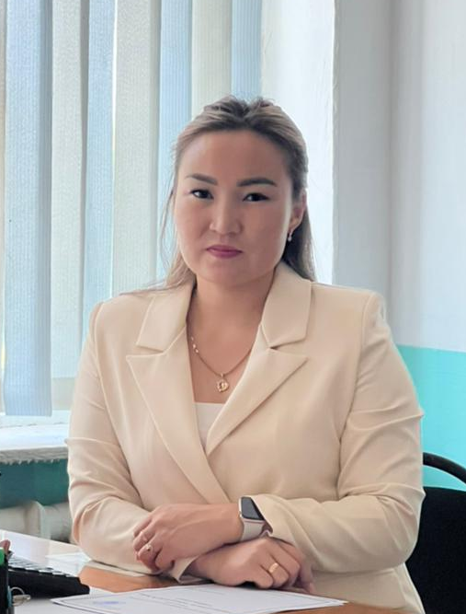
Макиш Акку Мерекеевна
2 санатты,
еңбек өтілі – 9 жыл
Өз білімін жетілдіру тақырыбы:
«Бастауыш сыныпта жаңа әдіс- тәсілдерді пайдалану арқылы оқушы қабілетін арттыру»

Slide 15

Білім негізі –
бастауышта

